Slide 1
Problemi di scheduling
Flow shop
n job devono essere lavorati su m macchine disposte in serie
un job consiste di m task e p_{ij} indica il tempo di processamento del job j sulla macchina i
l’ordine in cui le macchine sono visitate da ciascun job è lo stesso per tutti i job
tra una macchina e l’altra è presente un buffer che permette di risequenziare i job
nel caso generale le macchine possono essere sequenziate in modo diverso l’una dall’altra e si possono avere (n!)^{m} possibili soluzioni
nel permutation flow shop il sequenziamento è unico per tutte le macchine e il numero di possibili soluzioni è pari a n!

Slide 2
Problemi di scheduling
Flow shop
Un problema del tipo
è un problema di flow shop su m macchine in cui si vuole minimizzare il massimo tempo di completamento o makespan
Non essendoci vincoli di tipo tecnologico ed avendo una funzione obiettivo regolare, la prima macchina (dopo aver iniziato la lavorazione dei job) processa tutti i job senza pause tra un job e l’altro.

Slide 3
Problemi di scheduling
Flow shop
Grafo disgiunto G
Dato un problema , G è un grao con m∙n + 2 nodi in cui:
a ciascun task è associato un nodo [i,j] corrispondente al task j-esimo sulla macchina i di peso p_{ij}
un arco orientato dal nodi [i-1,j] al nodo [i,j] indica che job j può essere processato sulla macchina i solo dopo che è stato processato sulla macchina i-1
ogni coppia di nodi [i,k], [i,h] (task relativi alla stessa macchina) sono collegati da un arco non orientato ad indicare che i due nodi non possono essere eseguiti contemporaneamente (archi disgiuntivi)
il nodo-sorgente s non ha predecessori ed ha come nodi successori tutti i nodi del tipo [1,j]
il nodo-pozzo t non ha successori ed ha come nodi predecessori tutti i nodi del tipo [m,j]

Slide 4
Problemi di scheduling
Flow shop
Esempio di grafo disgiunto G
[1,3]
[2,3]
[3,3]
s
[1,2]
[2,2]
[3,2]
t
[1,1]
[2,1]
[3,1]
Fissato un sequenziamento σ_{i} su ciascuna macchina è possibile orientare gli archi disgiuntivi
Indicando con σ gli m sequenziamenti, il grafo G(σ) è il grafo orientato ottenuto da G orientando gli archi disgiunti secondo σ
Il makespan è dato dal cammino di peso massimo da s a t su G(σ)

Slide 5
Problemi di scheduling
Flow shop
Nel problema , esiste sempre una soluzione ottima in cui
σ₁ = σ₂ e σ_{m-1} = σ_{m}
Si consideri uno schedule S in cui j precede k sulla macchina 1 e k precede j sulla macchina 2
1
j
k
2
k
j
possiamo sempre scambiare di posto j e k sulla macchina 1 senza che questo comporti alcun ritardo sulla macchina 1

Slide 6
Problemi di scheduling
Flow shop
Nel problema , esiste sempre una soluzione ottima in cui
σ₁ = σ₂ e σ_{m-1} = σ_{m}
Si consideri uno schedule S in cui j precede k sulla macchina 1 e k precede j sulla macchina 2
1
k
j
2
k
j
possiamo sempre scambiare di posto j e k sulla macchina 1 senza che questo comporti alcun ritardo sulla macchina 1
questo procedimento si può ripetere finchè la sequenza sulla prima macchina non diventa uguale a quella sulla seconda macchina

Slide 7
Problemi di scheduling
Flow shop
Algoritmo di Jonson
Poiché non ci sono release date, la macchina 1 è sempre attiva dall’istante 0 fino al completamento di tutti i job
Per terminare il processo nel più breve tempo possibile occorre cercare di far lavorare anche la macchina due senza interruzioni
Il primo job deve essere un job che ha il più basso tempo di processamento sulla macchina 1 (per far iniziare velocemente il lavoro anche sulla macchina 2) e magari un tempo di processamento lungo sulla macchina 2 (per permettere al buffer di riempirsi)
L’ultimo job deve avere un tempo di processamento piccolo sulla macchina 2 (in modo che la macchina 2 termini poco tempo dopo la macchina 1) e lungo sulla macchina 1 (per permettere al buffer di svuotarsi)

Slide 8
Problemi di scheduling
Flow shop
Algoritmo di Jonson
L’algoritmo di Jonson costruisce lo schedule ottimo dagli estremi verso il centro
Condiera il task con tempo di processamento più piccolo
Se tale task è relativo alla prima macchina viene messo in prima posizione
Se è relativo alla seconda macchina viene posto in ultima iterazione
Il procedimento viene iterato fino a completare lo schedule

Slide 9
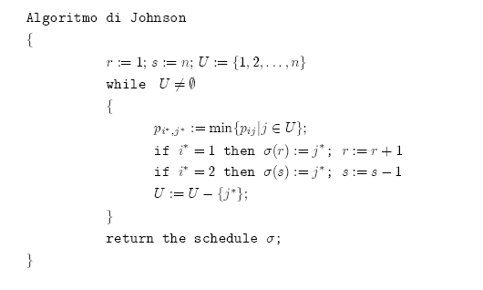
Problemi di scheduling
Flow shop

Slide 10
Problemi di scheduling
Flow shop
Esempio
j | p_{1j} | p_{2j}
1 | 3 | 3
2 | 4 | 5
3 | 2 | 3
4 | 5 | 2
5 | 3 | 4
Soluzione ottima
Per calcolare il valore del makespan occorre costruire il grafo disgiuntivo relativo alla soluzione S e valutare il valore del cammino massimo su tale grafo

Slide 11
Problemi di scheduling
Flow shop
Grafo disgiuntivo
1,3
2
2,3
2
3
3
0
1,5
3
2,5
4
0
3
4
0
1,1
3
2,1
3
s
t
0
3
3
5
1,2
4
2,2
0
4
5
2
1,4
5
2,4

Slide 12
Problemi di scheduling
Flow shop
Grafo disgiuntivo
(ordinato topologicamente)
1
2
6
2
3
3
0
2
3
7
4
0
3
4
0
3
3
8
3
0
11
0
3
3
5
4
4
9
0
4
5
2
5
5
10

Slide 13
Problemi di scheduling
Flow shop
Grafo disgiuntivo
(calcolo del makespan)
[0,0]
[2,1]
1
2
6
2
3
3
[2,1]
[5,2]
0
2
3
7
4
0
3
4
[0,-1]
[5,2]
[9,7]
[19,10]
0
3
3
8
3
0
11
3
3
0
[8,3]
[12,4]
5
4
4
9
0
4
5
[12,4]
[17,5]
2
5
5
10

Slide 14
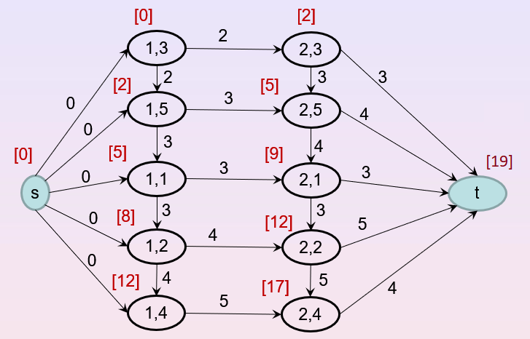
Problemi di scheduling
Flow shop
Grafo disgiuntivo
(calcolo del makespan)
1
3
5
1
2
4
2
3
5
1
2
4
1
2
3
4
5
6
7
8
9
10
11
12
13
14
15
16
17
18
19
20
21

Slide 15
Problemi di scheduling
Flow shop
1
3
5
1
2
4
2
3
5
1
2
4
1
2
3
4
5
6
7
8
9
10
11
12
13
14
15
16
17
18
19
20
21
1
3
1
5
2
4
2
3
1
5
2
4
1
2
3
4
5
6
7
8
9
10
11
12
13
14
15
16
17
18
19
20
21

Slide 16
Problemi di scheduling
Job shop
n job devono essere lavorati su m macchine
l’ordine in cui le macchine sono visitate da ciascun job è diverso da job a job
uno stesso job può anche visitare più volte (o nessuna) la stessa macchina
la sequenza di macchine per un certo job j viene chiamata instradamento del job j
Data un’instanza di job shop:
p_{ji} è la durata del task i-esimo del job j
μ_{ji} è la macchina sulla quale deve essere processato il task i-esimo del job j

Slide 17
Problemi di scheduling
Job shop
Grafo disgiunto G
Anche per il job shop le soluzioni ammissibili possono essere rappresentate mediante un grafo disgiuntivo G in cui:
Ogni nodo corrisponde ad un task
Gli archi esprimono i vincoli di precedenza tra task
Le precedenze tra task dello stesso job sono espresse da archi orientati (orizzontali)
Per ogni coppia di task che richiedono la stessa macchina (ma di job diversi), un archo disgiuntivo non orientato impone che i due job non possono essere realizzati contemporaneamente

Slide 18
Problemi di scheduling
Job shop
Grafo disgiunto G
Fissare un sequenziamento σ_{i} dei task relativi alla macchina i-esima, equivale a orientare gli archi disgiuntivi relativi alla macchina i
Dato un sequenziamento σ = {σ_{i}, i = 1..m}
Se il grafo G(σ) presenta cicli, il sequenziamento è non ammissibile
Se il grafo G(σ) è aciclico, il makespan è dato dal peso del cammino massimo dal nodo s al nodo t

Slide 19
Problemi di scheduling
Job shop
Grafo disgiunto G, esempio
j\t | t1 | t2 | t3 | t4
j1 | 3 | 4 | 2 | 8
j2 | 2 | 5 | 6 | -
j3 | 3 | 6 | 4 | -
j\t | t1 | t2 | t3 | t4
j1 | 1 | 2 | 3 | 4
j2 | 2 | 1 | 4 | -
j3 | 3 | 1 | 2 | -
tempi di processamento p_{ji}
instradamento dei job μ_{ji}
[1,1]
[1,2]
[1,3]
[1,4]
s
[2,1]
[2,2]
[2,3]
t
[3,1]
[3,2]
[3,3]

Slide 20
Problemi di scheduling
Job shop
Grafo disgiunto G, esempio
Dato il sequenziamento:
Il grafo G(σ) è aciclico
σ è un sequenziamento ammissibile
[1,1]
[1,2]
[1,3]
[1,4]
s
[2,1]
[2,2]
[3,2]
t
[3,1]
[3,2]
[3,3]

Slide 21
Problemi di scheduling
Job shop
Grafo disgiunto G, esempio
Per calcolare il makespan relativo al sequenziamento σ, occorre considerare il grafo G(σ) pesato in cui i pesi sono i tempi di processamento di ogni task e calcolare il cammino massimo da s a t su tale grafo
Nell’esempio il makespan vale 24
3
4
2
8
[1,1]
[1,2]
[1,3]
[1,4]
5
6
s
[2,1]
[2,2]
[2,3]
t
2
[3,1]
[3,2]
[3,3]
3
6
4

Slide 22
Problemi di scheduling
Job shop
Grafo disgiunto G, esempio
Dato il sequenziamento:
Il grafo G(σ) è ciclico
a σ non corrisponde alcuna soluzione ammissibile
[1,1]
[1,2]
[1,3]
[1,4]
s
[2,1]
[2,2]
[2,3]
t
[3,1]
[3,2]
[3,3]

Slide 23
Problemi di scheduling
Job shop
Euristica shifting bottlenck
L’euristica shifting bottleneck consiste nel cercare uno schedule σ per il quale il grafo G(σ) sia aciclico e tale che la lunghezza del suo percorso critico sia la più bassa possibile
Tra le varie macchine ve ne sarà una più critica delle altre, il modo in cui i job vengono sequenziati su questa macchina influenza il valore del makespan
Ad ogni iterazione l’algoritmo individua la macchina che costituisce il collo di bottiglia (bottlenck) ed effettua il sequenziamento su tale macchina

Slide 24
Problemi di scheduling
Job shop
Euristica shifting bottlenck
Sia M l’insieme delle macchine ed M₀ quello delle macchine già sequenziate
Sia G(M0) il grafo ottenuto da G eliminando gli archi disgiuntivi delle macchine non ancora sequenziate e orientando gli archi disgiuntivi delle macchine in M₀ secondo il loro sequenziamento
Sia C_{max}(M_{O}) il valore del percorso critico su G(M_{O})
Sia [i,j] un task di una macchina non ancora sequenziata, sia x la lunghezza del percorso critico da s al nodo [i,j] sul grafo G(M_{O}) e sia y la lunghezza del percorso critico da [i,j] a t
Il task [i,j] non può iniziare prima di x-p_{ij}
Se non si vuole peggiorare il makespan corrente C_{max}(M_{O}), il task [i,j] non può terminare dopo l’istante C_{max}(M_{O})-y

Slide 25
Problemi di scheduling
Job shop
Euristica shifting bottleneck
Data una macchina k non ancora sequenziata, è possibile definire una istanza del problema
Il valore di L_{max} indica di quanto il sequenziamento sulla macchina fa peggiorare il makespan rispetto al valore corrente
La macchina cui corrisponde il massimo valore di L_{MAX} è la macchina critica (bottleneck)

Slide 26
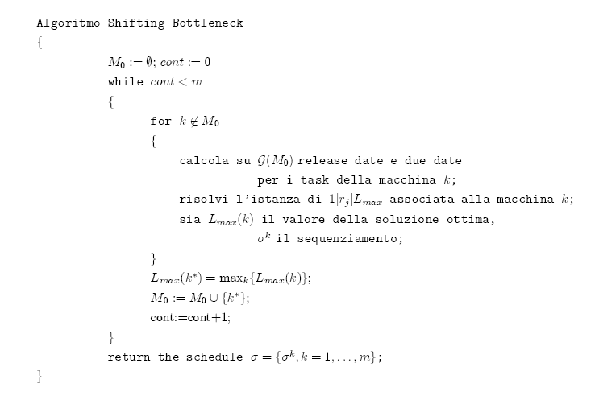
Problemi di scheduling
Job shop

Slide 27
Problemi di scheduling
Job shop, esempio
j\t | t1 | t2 | t3 | t4
j1 | 10 | 8 | 4 | -
j2 | 8 | 3 | 5 | 6
j3 | 4 | 7 | 3 | -
j\t | t1 | t2 | t3 | t4
j1 | 1 | 2 | 3 | -
j2 | 2 | 1 | 4 | 3
j3 | 1 | 2 | 4 | -
tempi di processamento p_{ji}
instradamento dei job μ_{ji}
Inizialmente M₀ = Ø e G(M₀) non contiene archi disgiuntivi
C_{max}(Ø) = 22 somma dei tempi di processamento del job 1 (o del job 2)
10
8
4
[1,1]
[1,2]
[1,3]
8
3
5
6
s
[2,1]
[2,2]
[2,3]
[2,4]
t
4
7
3
[3,1]
[3,2]
[3,3]

Slide 28
Problemi di scheduling
Job shop, esempio
10
8
4
[1,1]
[1,2]
[1,3]
8
3
5
6
s
[2,1]
[2,2]
[2,3]
[2,4]
t
4
7
3
[3,1]
[3,2]
[3,3]
Istanza di per la macchina 1 (rossa)
j | p_{j} | r_{j} | d_{j}
j1 | 10 | 0 | 10
j2 | 3 | 8 | 11
j3 | 4 | 0 | 12
Soluzione ottima = j1,j2,j3
L_{MAX}(1)=5

Slide 29
Problemi di scheduling
Job shop, esempio
10
8
4
[1,1]
[1,2]
[1,3]
8
3
5
6
s
[2,1]
[2,2]
[2,3]
[2,4]
t
4
7
3
[3,1]
[3,2]
[3,3]
Istanza di per la macchina 2 (blu)
j | p_{j} | r_{j} | d_{j}
j1 | 8 | 10 | 18
j2 | 8 | 0 | 8
j3 | 7 | 4 | 19
Soluzione ottima = j2,j3,j1
L_{MAX}(2)=5

Slide 30
Problemi di scheduling
Job shop, esempio
10
8
4
[1,1]
[1,2]
[1,3]
8
3
5
6
s
[2,1]
[2,2]
[2,3]
[2,4]
t
4
7
3
[3,1]
[3,2]
[3,3]
Istanza di per la macchina 3 (verde)
j | p_{j} | r_{j} | d_{j}
j1 | 4 | 18 | 22
j2 | 6 | 16 | 22
Soluzione ottima = j2,j1
L_{MAX}(3)=4

Slide 31
Problemi di scheduling
Job shop, esempio
10
8
4
[1,1]
[1,2]
[1,3]
8
3
5
6
s
[2,1]
[2,2]
[2,3]
[2,4]
t
4
7
3
[3,1]
[3,2]
[3,3]
Istanza di per la macchina 4 (gialla)
j | p_{j} | r_{j} | d_{j}
j2 | 5 | 11 | 16
j3 | 3 | 11 | 22
Soluzione ottima = j2,j3
L_{MAX}(4)=0

Slide 32
Problemi di scheduling
Job shop, esempio
10
8
4
[1,1]
[1,2]
[1,3]
8
3
5
6
s
[2,1]
[2,2]
[2,3]
[2,4]
t
4
7
3
[3,1]
[3,2]
[3,3]
La macchina 1 (rossa) è la macchina bottleneck. M₀ = {1} e G(M₀) contiene la sequenza ottima sulla macchina 1.
C_{max}({1}) = 27 = C_{max}(Ø) + L_{MAX}(1)

Slide 33
Problemi di scheduling
Job shop, esempio
10
8
4
[1,1]
[1,2]
[1,3]
8
3
5
6
s
[2,1]
[2,2]
[2,3]
[2,4]
t
4
7
3
[3,1]
[3,2]
[3,3]
Istanza di per la macchina 2 (blu)
j | p_{j} | r_{j} | d_{j}
j1 | 8 | 10 | 23
j2 | 8 | 0 | 10
j3 | 7 | 17 | 24
Soluzione ottima = j2,j1,j3
L_{MAX}(2)=1

Slide 34
Problemi di scheduling
Job shop, esempio
10
8
4
[1,1]
[1,2]
[1,3]
8
3
5
6
s
[2,1]
[2,2]
[2,3]
[2,4]
t
4
7
3
[3,1]
[3,2]
[3,3]
Istanza di per la macchina 3 (verde)
j | p_{j} | r_{j} | d_{j}
j1 | 4 | 18 | 27
j2 | 6 | 18 | 27
Soluzione ottima = j1,j2
L_{MAX}(3)=1

Slide 35
Problemi di scheduling
Job shop, esempio
10
8
4
[1,1]
[1,2]
[1,3]
8
3
5
6
s
[2,1]
[2,2]
[2,3]
[2,4]
t
4
7
3
[3,1]
[3,2]
[3,3]
Istanza di per la macchina 4 (gialla)
j | p_{j} | r_{j} | d_{j}
j2 | 5 | 13 | 27
j3 | 3 | 24 | 27
Soluzione ottima = j2,j3
L_{MAX}(4)=0

Slide 36
Problemi di scheduling
Job shop, esempio
10
8
4
[1,1]
[1,2]
[1,3]
8
3
5
6
s
[2,1]
[2,2]
[2,3]
[2,4]
t
4
7
3
[3,1]
[3,2]
[3,3]
La macchina 2 (blu) è la macchina bottleneck. M₀ = {1, 2} e G(M₀) contiene la sequenza ottima sulla macchina 2.
C_{max}({1, 2}) = 28 = C_{max}({1}) + L_{MAX}(2)

Slide 37
Problemi di scheduling
Job shop, esempio
10
8
4
[1,1]
[1,2]
[1,3]
8
3
5
6
s
[2,1]
[2,2]
[2,3]
[2,4]
t
4
7
3
[3,1]
[3,2]
[3,3]
Istanza di per la macchina 3 (verde)
j | p_{j} | r_{j} | d_{j}
j1 | 4 | 18 | 28
j2 | 6 | 18 | 28
Soluzione ottima = j2,j1
L_{MAX}(3)=0

Slide 38
Problemi di scheduling
Job shop, esempio
10
8
4
[1,1]
[1,2]
[1,3]
8
3
5
6
s
[2,1]
[2,2]
[2,3]
[2,4]
t
4
7
3
[3,1]
[3,2]
[3,3]
Istanza di per la macchina 3 (gialla)
j | p_{j} | r_{j} | d_{j}
j1 | 5 | 13 | 22
j2 | 3 | 25 | 28
Soluzione ottima = j2,j3
L_{MAX}(3)=0

Slide 39
Problemi di scheduling
Job shop, esempio
10
8
4
[1,1]
[1,2]
[1,3]
8
3
5
6
s
[2,1]
[2,2]
[2,3]
[2,4]
t
4
7
3
[3,1]
[3,2]
[3,3]
C_{max}({1, 2, 3, 4}) = 28
Soluzione:
σ₁ =1,2,3 σ₂ =2,1,3 σ₃ =3,2 σ₄ =2,3

